Slide 1
2.4 角动量定理，角动量守恒定律
质点的角动量
物体“转动运动量”的量度，与物体的转动状态相联系。
设：t时刻质点的位矢
质点的动量
运动质点相对于参考原点O的角动量定义为：
单位：kg ·m²·s⁻¹

Slide 2
2.4 角动量定理，角动量守恒定律
质点的角动量
角动量大小：
角动量的方向： 位矢 和动量 的矢积方向
如果质点绕参考点O 做圆周运动
注意：
角动量与所取的惯性系有关；
角动量与参考点O的位置有关。

Slide 3


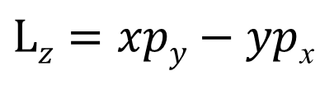
2.4 角动量定理，角动量守恒定律
$Lx=ypz−zpy$
角动量L的直角坐标系的分量式
$$Ly=zpx−xpz$$
$Lz=xpy−yp$_{x}

Slide 4
判断正误
（1）一质点做直线运动，质点的角动量一定为零。
（2）一质点做直线运动，质点的角动量一定不变。
（3）一质点做匀速圆周运动，其动量方向在不断
改变，所以角动量的方向也随之不断改变。

Slide 5
2.4 角动量定理，角动量守恒定律
角动量
质点对参考点的角动量在通过参考点的任意轴线上的投影，称为质点对轴线的角动量。
质点系对O点的角动量
设各质点对O点的位矢分别为
动量分别为

Slide 6
2.4 角动量定理，角动量守恒定律
力对参考点的力矩
质点角动量的改变不仅与所受的作用力 有关，而且与参考点O到质点的位矢 有关。
定义：外力 对参考点O的力矩：
单位：
力矩的大小：
力矩的方向由右手螺旋关系确定，垂直于 和 确定的平面。

Slide 7
2.4 角动量定理，角动量守恒定律
力对参考点的力矩
设作用于质点系的作用力分别为：
作用点相对于参考点O的位矢分别为：
相对于参考点O的合力矩为：

Slide 8

2.4 角动量定理，角动量守恒定律
力对轴的力矩
力 对点的力矩 在过参考点的任一轴线上的投影。
力对轴OA的力矩：

Slide 9
2.4 角动量定理，角动量守恒定律
角动量定理
质点的角动量 随时间的变化率为
式中
= M

Slide 10
2.4 角动量定理，角动量守恒定律
质点的角动量定理
质点对某一参考点的角动量随时间的变化率等于质点所受的合外力对同一参考点的力矩。
角动量定理的积分式：
称为“冲量矩”

Slide 11
2.4 角动量定理，角动量守恒定律
质点系角动量定理
质点系的角动量：
两边对时间求导：
上式中
上式中
合内力矩为零

Slide 12
2.4 角动量定理，角动量守恒定律
质点系角动量定理
质点系对某一参考点的角动量随时间的变化率等于系统所受各个外力对同一参考点力矩之矢量和。
质点系对 z 轴的角动量定理：

Slide 13
2.4 角动量定理，角动量守恒定律
质点系角动量定理
质点系角动量定理的积分式：
作用于质点系的冲量矩等于质点系在作用时间内的角动量的增量 。

Slide 14
2.4 角动量定理，角动量守恒定律
角动量守恒定律
如果
则
当系统所受外力对某参考点的力矩之矢量和始终为零时，质点系对该点的角动量保持不变。
质点系对 z 轴的角动量守恒定律：
系统所受外力对 z 轴力矩的代数和等于零，则质点系对该轴的角动量守恒。
角动量守恒定律是自然界的一条普遍定律，它有着广泛的应用。

Slide 15

2.4 角动量定理，角动量守恒定律
F = 0
$$\sin{φ=0}$$
(F的作用线与矢径r共线-有心力）
M = 0
力的作用线与轴平行
力的作用线与轴相交

Slide 16
2.4 角动量定理，角动量守恒定律
证：
有心力作用下角动量守恒

Slide 17
2.4 角动量定理，角动量守恒定律
解：
m
R
有心力作用下角动量守恒

Slide 18
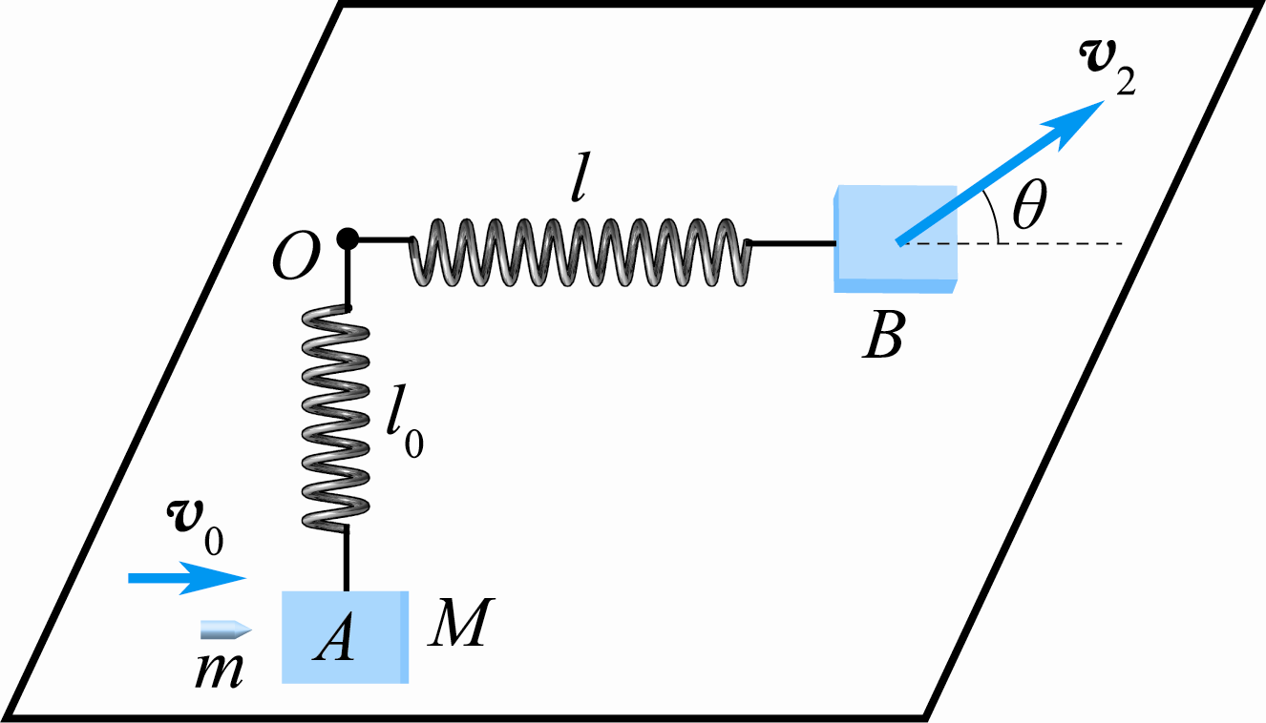
例3 在光滑的水平桌面上，放有质量为M的木块，木块与一弹簧相连，弹簧的另一端固定在O点，弹簧的劲度系数为k，设有一质量为m的子弹以初速 垂直于OA射向M并嵌在木块内.弹簧原长 ，子弹击中木块后，木块M运动到B点时刻，弹簧长度变为l，此时OB垂直于OA，求在B点时，木块的运动速度 .
解 击中瞬间，在水平面内，子弹与木块组成的系统沿 方向动量守恒，即有

Slide 19
在由A→B的过程中，子弹、木块系统机械能守恒
在由A→B的过程中木块在水平面内只受指向O点的弹性有心力，故木块对O点的角动量守恒，设 与OB方向成θ角，则有

